Slide 1
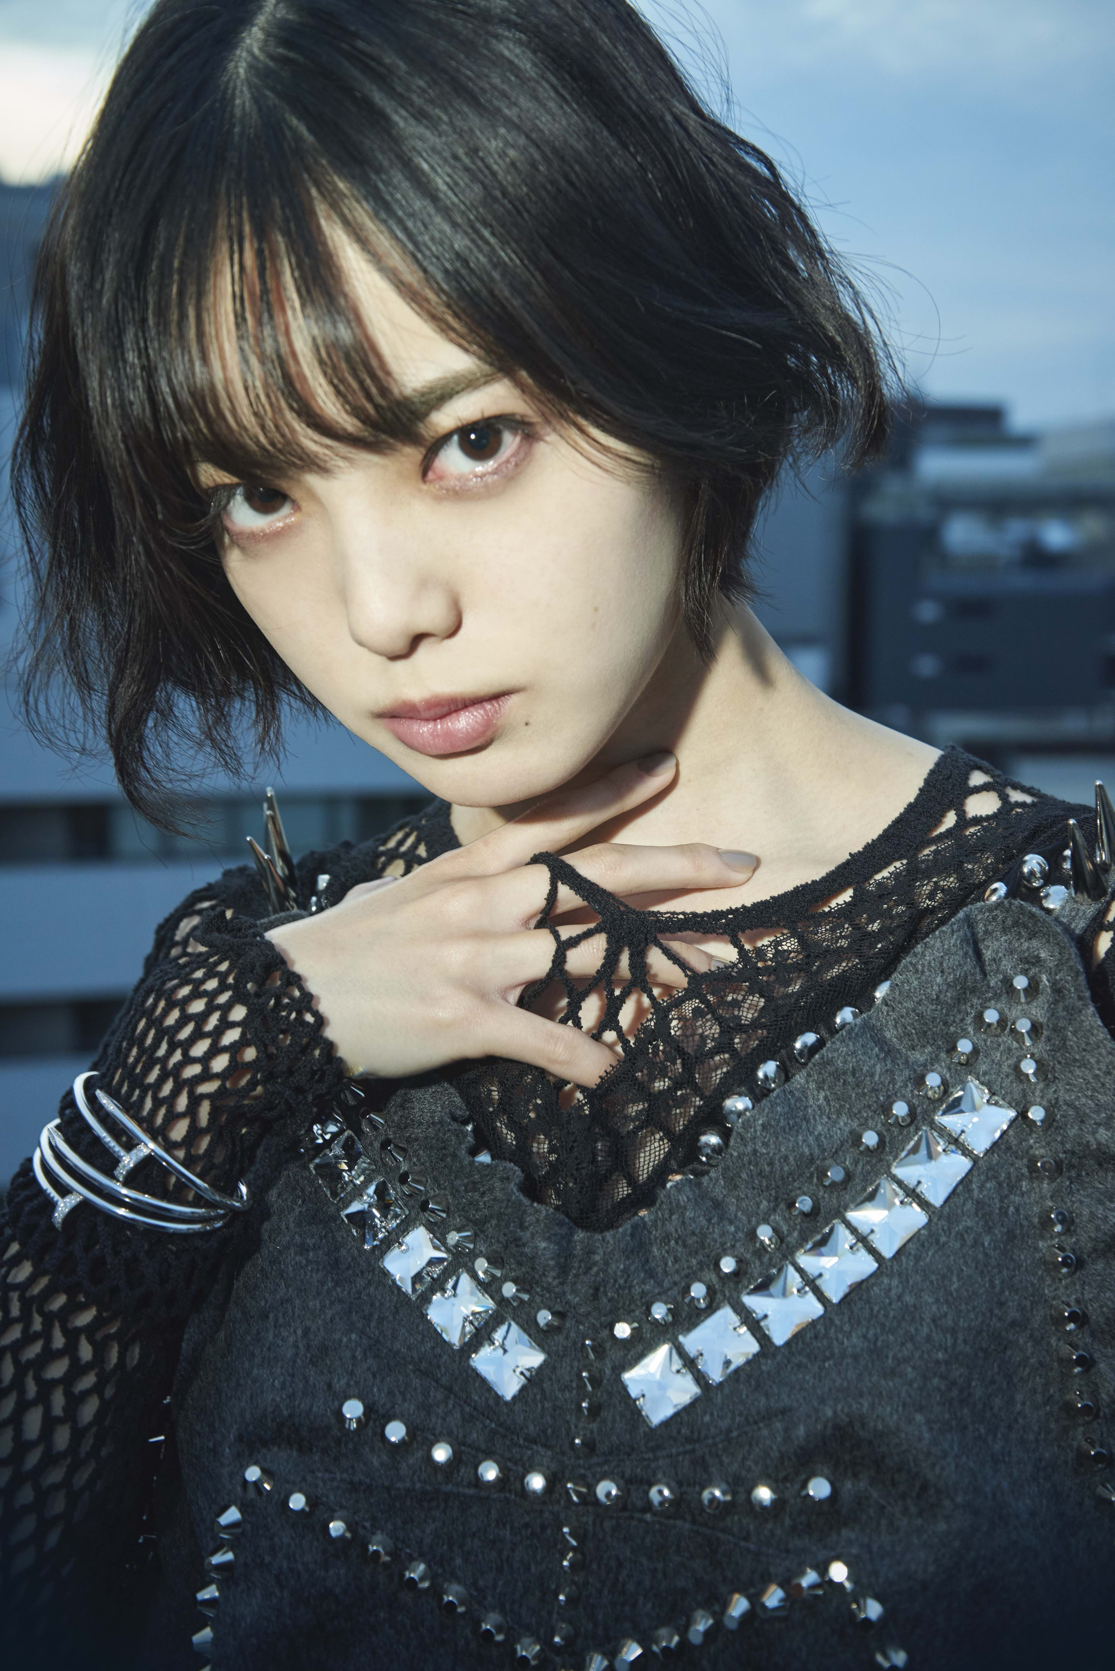
★
★
★

Slide 2
★
★
★

Slide 3
★
★
★

Slide 4
★
★
★

